Slide 1
SREDA, 6. maj
MAT
SLJ
SPO
LUM

Slide 2
SLJ, odgovori na vprašanja
Preberi besedilo v DZ na strani 54 večkrat, po potrebi si pomembne podatke podčrtaj.
V DZ na strani 55 izberi prvo ali drugo nalogo in jo reši. Pri prvi nalogi moraš odgovoriti na vprašanja, odgovarjaj v celih povedih, piši s pisanimi črkami. Pri drugi nalogi pa s pisanimi črkami napiši nadaljevanje zgodbe. Po želji lahko rešiš obe nalogi.

Slide 3
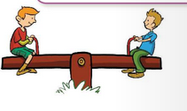
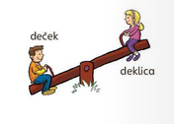
MAT, tehtamo
Si se že kdaj gugal na previsni gugalnici? Takšni
Kdo je na gornji gugalnici težji ali lažji? Enako težka sta, zato rečemo, da je gugalnica v ravnovesju.
Kaj pa na tej gugalnici, kdo je težji, kdo je lažji?
Lažja je deklica, ker jo je deček dvignil v zrak.
Če imaš doma podobno gugalnico se s svojimi družinskimi člani gugaj in ugotovi, kdo je v družini težji in kdo lažji.
V DZ matematika reši naloge na strani 18 in 19. Drugo nalogo na strani 19 lahko tudi izpustiš, ampak jaz ti svetujem, da jo pogledaš in morda te bo pritegnila, da boš sam naredil previsno gugalnico.

Slide 4
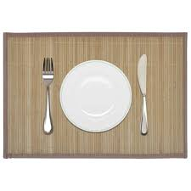
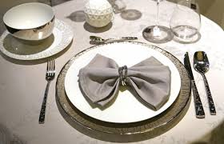
SPO, skrbim za zdravje
Navodila imaš od včeraj, opazuješ svojo prehrano, pripraviš pogrinjke, pomagaš kuhati zdravo hrano…..

Slide 5
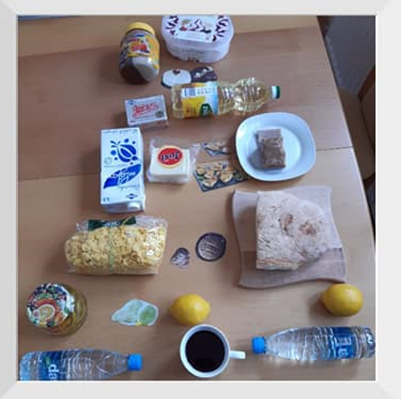
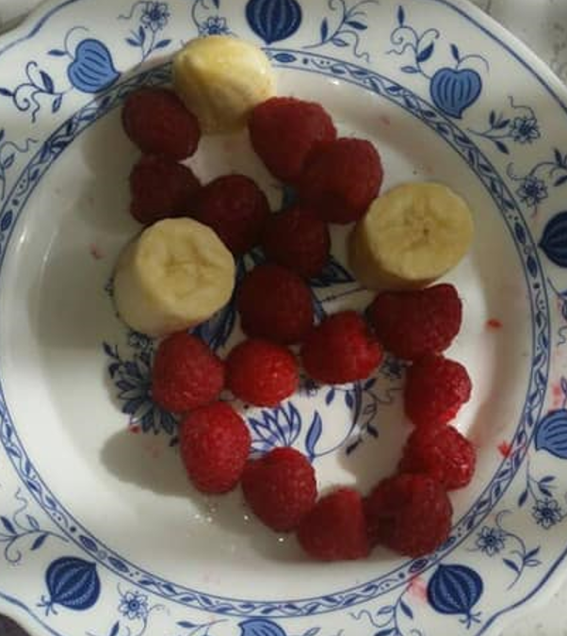
LUM, plastično oblikovanje, priprava zanimivega krožnika iz hrane
Navodila imaš od včeraj, kadarkoli v tednu opraviš nalogo. Še nekaj fotografij možnosti izvedbe naloge:

